Slide 1
التوطين الخرائطي للمنشآت الاقتصادية
غرفة الصناعة والتجارة 24 يوليوز 2024
- أكادير-

Slide 2
تعريف العملية
التوطين الخرائطي للمنشآت الاقتصادية Cartographie des établissements économiques (CEE) هو عملية إحصائية كبرى تهم إحصاء وتوطين جميع المؤسسات الاقتصادية والاجتماعية والثقافية ﺍﻟﻌﺎﻣﻠﺔ ﻓﻲ ﺍﻟﻘﻄﺎﻋﻴﻦ ﺍﻟﻌﺎﻡ ﻭ ﺍﻟﺨﺎﺹ وكل المرافق الإدارية والعمومية ﻭﺍﻟﻤﺆﺳﺴﺎﺕ ﻏﻴﺮ ﺍﻟﻬﺎﺩﻓﺔ ﻟﻠﺮﺑﺢ وكذا الأسواق الأسبوعية؛
تعتبر ثاني عملية إحصائية من هذا النوع بعد عملية الإحصاء الاقتصادي المنجز خلال 2001/2002.
Notes:
.

Slide 3
الأهداف
ﺗﺤﻴﻴﻦ ﺍﻟﺴﺠﻞ ﺍﻻﺣﺼﺎﺋﻲ ﻟﻠﻤﻘﺎﻭﻻﺕ؛
ﻭﺿﻊ ﺻﻮﺭﺓ ﻣﺤﻴﻨﺔ ﻟﺒﻨﻴﺎﺕ ﺍﻟﻨﺴﻴﺞ ﺍﻹﻧﺘﺎﺟﻲ ﺍﻟﻮﻁﻨﻲ؛
ﺇﻋﺪﺍﺩ ﻗﺎﻋﺪﺓ ﺑﻴﺎﻧﺎﺕ ﺟﻐﺮﺍﻓﻴﺔ ﺧﺎﺻﺔ ﺑﺎﻟﻤﻘﺎﻭﻻﺕ ﻭﺍﻟﻤﺆﺳﺴﺎﺕ ﺍﻟﺘﺎﺑﻌﺔ ﻟﻬﺎ ﻭﺍﻟﺘﻲ ﺳﺘﺸﻜﻞ إطارا لأﺧﺬ ﺍﻟﻌﻴﻨﺎﺕ ﺍﻟﺨﺎﺻﺔ ﺑﺎﻟﺒﺤﻮﺙ ﺍﻹﺣﺼﺎﺋﻴﺔ؛
ﺇﻧﺸﺎء ﻗﺎﻋﺪﺓ بيانات جغرافية ﺧﺎﺻﺔ بالوحدات غير المنظمة ﺍﻟﺘﻲ ﺗﺘﻮﻓﺮ ﻋﻠﻰ ﻣﺤﻞ؛
ﺇﻋﺪﺍﺩ ﻗﺎﻋﺪﺓ ﺑﻴﺎﻧﺎﺕ ﺟﻐﺮﺍﻓﻴﺔ ﻟﻠﻤﺆﺳﺴﺎﺕ غير الهادفة ﻟﻠﺮﺑﺢ ﺍﻟﺘﻲ ﺗﺘﻮﻓﺮ ﻋﻠﻰ ﻣﺤﻞ ﻣﻊ ﺗﺤﺪﻳﺪ ﺧﺼﺎﺋﺼﻬﺎ؛
ﺇﻧﺸﺎء ﻗﺎﻋﺪﺓ بيانات جغرافية ﺧﺎﺻﺔ ﺑﺎﻷﺳﻮﺍﻕ ﺍﻷﺳﺒﻮﻋﻴﺔ؛
ﺇﻧﺸﺎء ﻗﺎﻋﺪﺓ بيانات جغرافية ﺧﺎﺻﺔ ﺑﺎﻟﺘﺠﻬﻴﺰﺍﺕ ﺍﻟﺠﻤﺎﻋﻴﺔ؛
⬅ هذا التنوع في المعلومة سيمكن من التوجيه الأمثل للسياسات الحكومية الخاصة بالاستثمار والتنمية الاقتصادية والاجتماعية ببلادنا؛

Slide 4
ﺍﻟﻮﺣﺪﺍﺕ الاقتصادية ﺍﻟﺘﻲ ﻳﺸﻤﻠﻬﺎ ﺍﻟﺘﻮﻁﻴﻦ ﺍﻟﺨﺮﺍﺋﻄﻲ
ﺍﻟﻤﺆﺳﺴﺎﺕ ﺍﻟﻬﺎﺩﻓﺔ ﻟﻠﺮﺑﺢ
ﺍﻟﻤﺆﺳﺴﺎﺕ ﻏﻴﺮ ﺍﻟﻬﺎﺩﻓﺔ ﻟﻠﺮﺑﺢ
ﻣﺆﺳﺴﺎﺕ ﺍﻟﺨﺪﻣﺎﺕ ﺍﻟﻌﻤﻮﻣﻴﺔ
ﺍﻷﺳﻮﺍﻕ ﺍﻷﺳﺒﻮﻋﻴﺔ

Slide 5
تعاريف ﺍﻟمنشآت الاقتصادية ﺍﻟﺘﻲ ﻳﺸﻤﻠﻬﺎ ﺍﻟﺘﻮﻁﻴﻦ ﺍﻟﺨﺮﺍﺋﻄﻲ
محل هادف للربح: هو وحدة اقتصادية تزاول نشاطا تجاريا أو إنتاجيا أو خدماتيا من أجل الربح؛
محل لمؤسسة غير هادفة للربح: المؤسسـات غيـر الهادفـة للربـح هي وحدات قانونية أو اجتماعية أسست مـن أجل تقديـم خدمـات أو إنتاج سـلع، والتـي لا يسـمح قانونهـا الأساسي بـأن تكـون مصـدرا للدخـل أو شكل آخر للربح المالي : كالجمعيات ذات المنفعة العامة ، الأحزاب السياسية، النقابات، الهيآت المهنية، الفدراليات المهنية، النوادي والجامعات الرياضية، التعاضديات وغيرها؛
محل لخدمات عمومية: يخص جميع الإدارات والمرافق العمومية التي تقدم خدمات عمومية تروم تلبية حاجيات المادية والمعنوية للمواطنين بشكل مجاني أو شبه مجاني؛
السوق الأسبوعي: هو عبارة عن فضاء واسع، يقوم فيه التجار ببيع سلع ومنتجات معيّنة أو تقديم خدمة ما في منضدات ثابتة أو غير ثابتة، مقابل أداء مستحقات الاستغلال.

Slide 6
منهجية العمل
تباشر العملية في الوسط الحضري بمناطق إحصاء محينة من طرف الاعوان الخرائطيين في إطار الاعمال الخرائطية الممهدة للإحصاء العام للسكان والسكنى 2024، بينما تتم بالموازاة مع هذه الأشغال في الوسط القروي؛
يتم المسح الشامل للتراب الوطني، منطقة إحصاء بمنطقة إحصاء، جزيرة بجزيرة، بناية ببناية بهدف إحصاء جميع المحلات المهنية الموجودة فيها وتوطينها جغرافيا دون إغفال أو نسيان تم ملئ الاستمارة الإلكترونية المناسبة لكل محل حسب نوعه : هادف للربح، غير هادف للربح، يقدم خدمة عمومية أو سوق أسبوعي.

Slide 7
منهجية العمل : الرقمنة
عملت أطر المندوبية السامية على بلورة تطبيقات رقمية مدمجة ومحملة على اللوحات الالكترونية الخاصة بالباحثين، المراقبين والمشرفين، متصلة بالأنترنيت ومجهزة بنظام GPS لتوطين المحلات المهنية وتعبئة بياناتها المطلوبة، ومراقبتها وإرسالها بشكل آمن الى الخوادم المركزية.
و أعدت أيضا منصة رقمية موازية، وضعت رهن إشارة المشرفين على العملية لتتبع سير الاشغال الميدانية بطريقة آنية ومنتظمة.

Slide 8
النتائج الأولية
عدد المنشآت الاقتصادية النشيطة بالمملكة حسب النوع
المحلات المهنية الهادفة للربح : 1 130 021 )87% )
المحلات المهنية غير الهادفة للربح : 27 481 (2% )
المنشآت التي تقدم خدمات عمومية :147 062 (11% )
⬅مجموع المنشآت الاقتصادية : 1 304 564

Slide 9
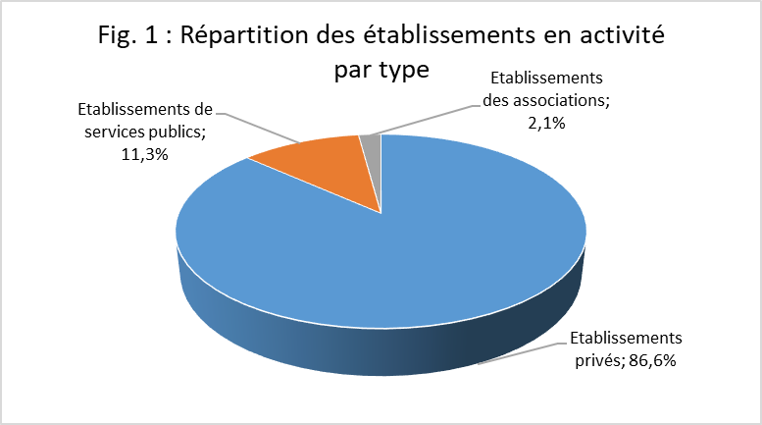
النتائج الأولية
توزيع المنشآت الاقتصادية حسب نوعها
Notes:
1 304 564 هو مجموع المنشآت الاقتصادية التي تم إحصاؤها وتوطينها جغرافيا
المحلات المهنية الهادفة للربح : 1 130 021
المحلات المهنية غير الهادفة للربح : 27 481
المنشآت التي تقدم خدمات عمومية :147 062

Slide 10
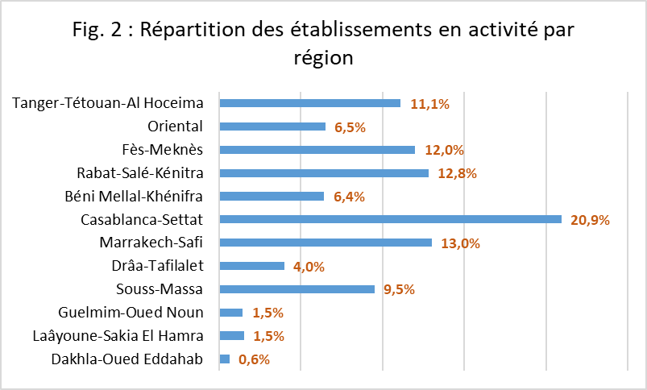
النتائج الأولية
توزيع المنشآت الاقتصادية حسب الجهات
Notes:
تحتل الجهة المرتبة السادسة من حيث العدد الإجمالي للمنشآت الاقتصادية بالمملكة بما نسبته 9,5%

Slide 11
❶ المحلات المهنية الهادفة للربح
Notes:
المحلات المهنية الهادفة للربح : 1 130 021

Slide 12
❶ المحلات المهنية الهادفة للربح
ارتفع عددها بمعدل سنوي متوسط قدره % 2 مقارنة مع ما هو مسجل خلال الإحصاء الاقتصادي 2001/2002
خلال الفترة 2023/2024 تشغل هذه المنشآت حوالي 3,5 مليون شخص بصفة دائمة أي بمعدل 3 أشخاص لكل محل مهني
Notes:
المحلات المهنية الهادفة للربح : 1 130 021

Slide 13
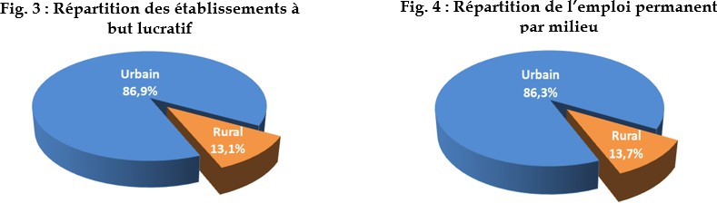
❶ المحلات المهنية الهادفة للربح
أغلب هذه المحلات تتمركز بالوسط الحضري
Notes:
عدد المحلات المهنية الهادفة للربح : 1 130 021

Slide 14
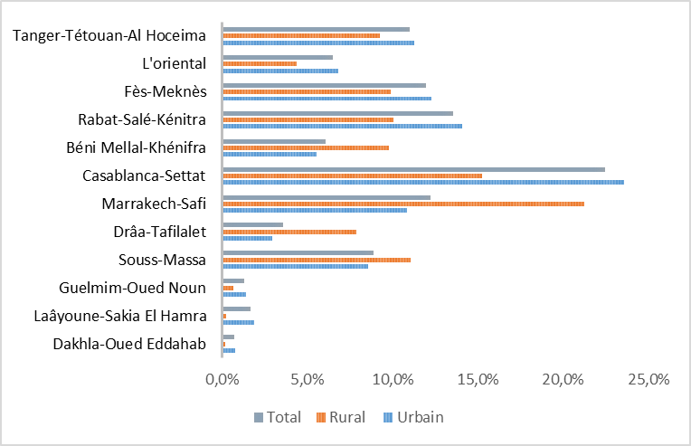
❶ المحلات المهنية الهادفة للربح
تتوزع حسب جهات المملكة كما يلي:
Notes:
تمثل جهة سوس ماسة درعة حوالي 9% وتأتي في المركز السادس من حيث عدد المحلات المهنية الهادفة للربح في مجموع التراب الوطني
و بحصة 12 % في الوسط القروي تتموضع الجهة في المركز الثالث بعد جهتي الدار البيضاء ومراكش
وجاءت في المركز الثامن بنحو 8% في الوسط الحضري

Slide 15
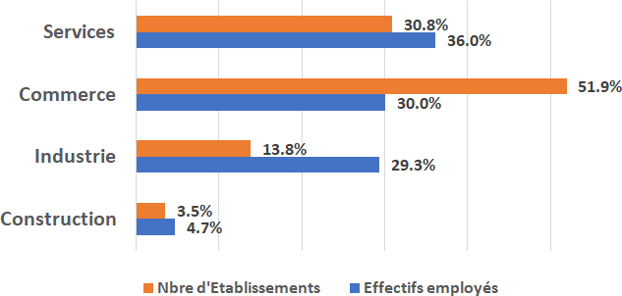
❶ المحلات المهنية الهادفة للربح
قطاع التجارة لوحده يحتضن أزيد من نصف عدد هذه المحلات ولا يشغل سوى 30% من المستخدمين الدائمين
توزيع المحلات المهنية غير الهادفة للربح حسب القطاعات الاقتصادية
Notes:
في حين أن قطاع الصناعة الذي لا يمثل سوى 13% من حيث العدد فيشغل ما يقارب نفس عدد المستخدمين الدائمين في القطاع التجاري بنسبة 29,3%

Slide 16
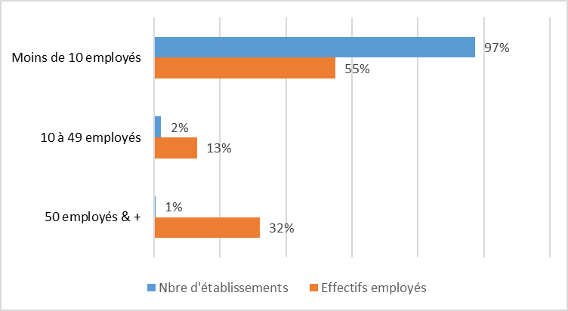
❶ المحلات المهنية الهادفة للربح
الغالبية العظمى منها عبارة عن محلات مهنية صغيرة الحجم (من حيث عدد المستخدمين الدائمين)
توزيع المحلات المهنية غير الهادفة للربح حسب عدد المستخدمين الدائمين
Notes:
3% من مجموع هذه المحلات تشغل حوالي 45% من إجمالي المستخدمين الدائمين بالمملكة

Slide 17
❶ المحلات المهنية الهادفة للربح
10 % من المحلات المهنية الهادفة للربح تسيرها النساء على المستوى الوطني
نسب المحلات المهنية المسيرة من طرف النساء حسب القطاع الاقتصادي و حسب الجهات
National
Services Industrie Commerce Construction
10,1%
14,6%
13,4%
7,2%
0,8%
Tanger-Tétouan-Al Hoceima
L'oriental Fès-Meknès
Rabat-Salé-Kénitra Béni Mellal-Khénifra Casablanca-Settat Marrakech-Safi Drâa-Tafilalet
Souss-Massa Guelmim-Oued Noun Laâyoune-Sakia El Hamra
Dakhla-Oued Eddahab
10,9%
8,0%
10,2%
13,2%
10,1%
10,9%
8,4%
5,2%
8,0%
7,7%
12,5%
12,6%
Notes:
91% من المحلات التي تسيرها النساء تتسم بصغر حجمها من حيث عدد المستخدمين الدائمين ( أقل من 4 أشخاص)
المحلات المهنية الهادفة للربح التي تترأسها امرأة (والتي تمثل 10%) تشغل حوالي 8% من المشتغلين الدائمين
تحتل سوس ماسة الصف التاسع بمعدل 8% من حيث حصة المحلات المهنية التي تترأسها النساء وتتذيل بذلك القائمة بعد كل من جهة درعة تافيلالت (5,2% ) و جهة كلميم واد نون (7,7% )

Slide 18
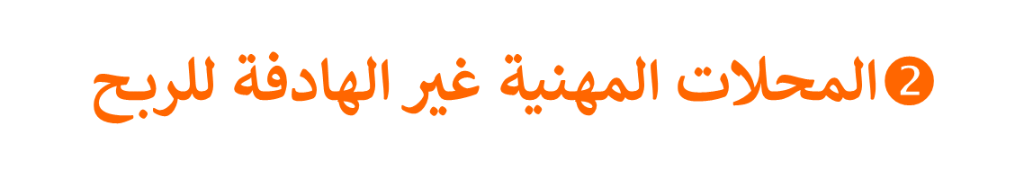

Slide 19
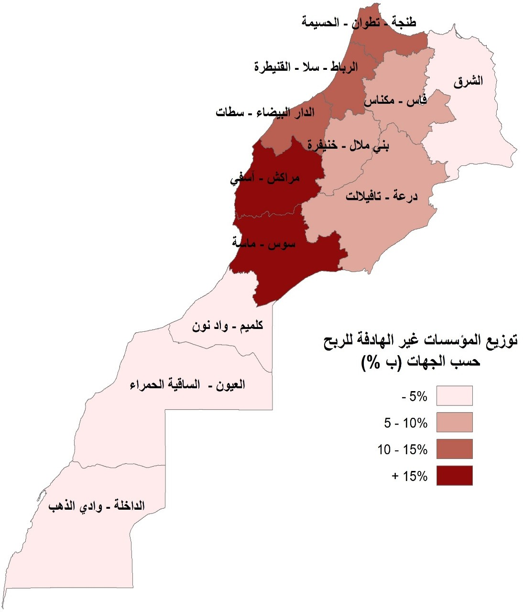
المحلات المهنية غير الهادفة للربح❷
62,5% منها متمركزة بالوسط الحضري و 37,5% بالوسط القروي
جهة سوس ماسة درعة تضم 4315 محلا مهنيا غير هادف للربح وتأتي بذلك في المقدمة بحصة تعادل 15,7% من المجموع الوطني متبوعة بجهة مراكش اسفي بنسبة 15%
Notes:
المحلات المهنية غير الهادفة للربح : 27 481

Slide 20
❷المحلات المهنية غير الهادفة للربح
توزيع المحلات المهنية غير الهادفة للربح حسب مجال النشاط على الصعيد الوطني
Notes:
المحلات المهنية غير الهادفة للربح : 27 481

Slide 21
❷المحلات المهنية غير الهادفة للربح
تتصدر المؤسسات الجمعوية التي تنشط في مجال التنمية والإسكان المجالات الأخرى بما نسبته 27.9% من المجموع الإجمالي. تأتي خلفها الجمعيات المشتغلة في مجالي "التعليم والأبحاث" و "الثقافة، الرياضة والترفيه"، بنسبتي 26.2% و22.5% على التوالي.
Notes:
ما يزيد عن ثلاثة ارباع المؤسسات غير الهادفة للربح تنشط في احدى هذه المجالات : "التنمية والإسكان"، "التعليم والبحوث" و "الثقافة، الرياضة والترفيه"،

Slide 22
❸مؤسسات الخدمات العمومية
Notes:
المنشآت التي تقدم خدمات عمومية :147 062

Slide 23
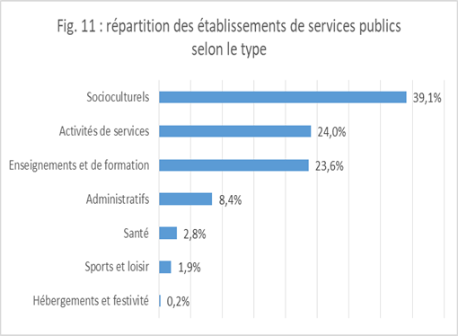
❸مؤسسات الخدمات العمومية
Notes:
المنشآت التي تقدم خدمات عمومية :147 062
الاجتماعية والثقافية : تندرج ضمنها المساجد والزوايا والاضرحة /دور الشباب الخيريات ,أندية نسوية ,,,
أنشطة الخدمات تضم المذابح وأسواق الجملة

Slide 24
❸مؤسسات الخدمات العمومية
حوالي 39% من المنشآت العمومية هي ذات طبيعة اجتماعية و ثقافية
23,6% منها عبارة عن مؤسسات التعليم و التكوين تستحوذ فيها المدارس الابتدائية على حصة الأسد بحوالي 60%
المؤسسات الصحية لا تتجاوز 3% من مجموع التجهيزات العمومية
ما يقارب 75% من مؤسسات الخدمات العمومية تتمركز في المجال القروي
Notes:
المنشآت التي تقدم خدمات عمومية :147 062

Slide 25
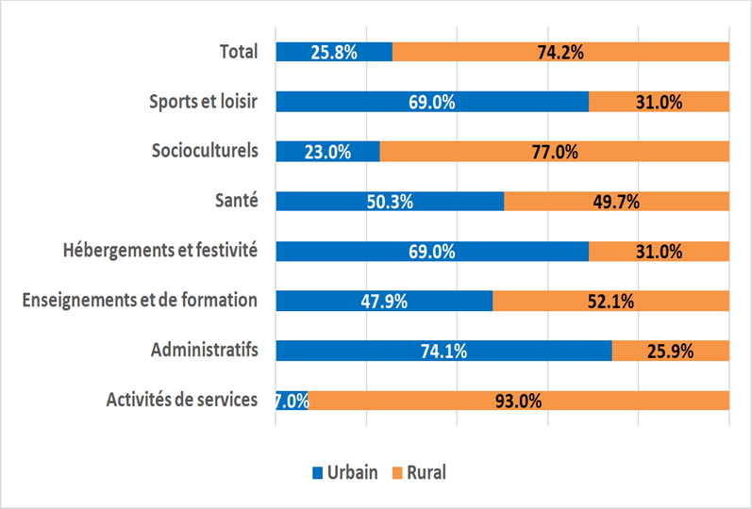
❸مؤسسات الخدمات العمومية
توزيع مؤسسات الخدمات العمومية حسب مجال النشاط و حسب الوسط على الصعيد الوطني
Notes:
المنشآت التي تقدم خدمات عمومية :147 062

Slide 26
❸مؤسسات الخدمات العمومية
ما يقارب 75% من مؤسسات الخدمات العمومية تتمركز في المجال القروي
بالنسبة للمؤسسات الصحية فهي موزعة تقريبا بالتساوي بين الوسطين (الحضري 50,3% والقروي 49,7% )
بالنسبة لمؤسسات التعليم والتكوين فسجلنا في الوسط القروي نسبة تفوق بقليل ما هو مسجل بالوسط الحضري بنحو 52,1% مقابل 47,9%
Notes:
المنشآت التي تقدم خدمات عمومية :147 062

Slide 27
❹ الأسواق الاسبوعية
Notes:
1.022
Souks hebdomadaires actifs recensés et géoréférencés

Slide 28
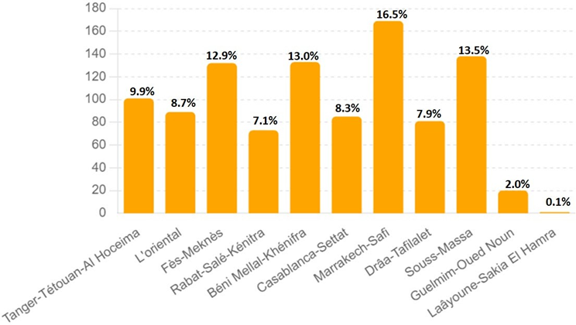
❹ الأسواق الاسبوعية
توزيع الأسواق الاسبوعية حسب الجهات
Notes:
1.022
Souks hebdomadaires actifs recensés et géoréférencés

Slide 29
❹الأسواق الاسبوعية
حوالي 71% من الأسواق الأسبوعية تقع في المناطق القروية، وجهة مراكش آسفي هي التي تضم العدد الأكبر منها بـ 169 سوقا، أي 16.5% من إجمالي الأسواق، تليها جهة سوس ماسة بـ 138 سوقا (13.5%).
Notes:
1.022
Souks hebdomadaires actifs recensés et géoréférencés

Slide 30
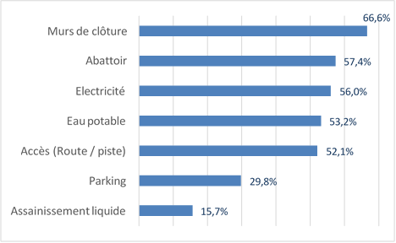
❹ الأسواق الاسبوعية
حصة الأسواق الأسبوعية المتوفرة على بعض التجهيزات الاساسية
Notes:
1.022
Souks hebdomadaires actifs recensés et géoréférencés

Slide 31
❹ الأسواق الاسبوعية
أظهرت النتائج على الصعيد الوطني أن :
52% من الأسواق الأسبوعية يمكن الوصول إليها بواسطة طرق معبدة أو مسالك غير معبدة،
و56% منها مجهزة بالكهرباء،
و53% مرتبطة بشبكة المياه الصالحة للشرب،
و16% فقط مرتبطة بشبكة الصرف الصحي.
Notes:
1.022
Souks hebdomadaires actifs recensés et géoréférencés

Slide 32
شكرا على حسن انتباههم

